Slide 1
תכנות דינמי Dynamic Programming

Slide 2
תכנות דינמי
עוד שיטה בה משתמשים בפתרונות של תתי בעיות כדי לפתור את הבעיה.
משתמשים בה לפתרון בעיות אופטימיזציה (אבל לא רק).

Slide 3
תכנות דינמי
מתאימה לבעיות בהן:
תכונת התת-מבנה האופטימלי כן מתקיימת
תכונת הבחירה החמדנית לא מתקיימת
נראה דוגמאות:
חישוב האיבר ה-n בסדרת פיבונצ'י
חישוב מקדמים בינומיים
מציאת תת-סדרה משותפת ארוכה ביותר- LCS
קביעת סדר הכפלת מטריצות- Matrix Chain Multiplication
בעיית התרמיל בשלמים- Integer Knapsack
חישוב ההסתברות לניצחון בWorld Series
אופטימיזציה

Slide 4
סדרת פיבונצ'י

Slide 5
פיבונצ'י- הפרד ומשול
Fib(n)
if n1
return n
return Fib(n-1)+Fib(n-2)
נוסחת נסיגה לזמן הריצה:

Slide 6
פיבונצ'י- תתי בעיות
Fib(5)
Fib(3)
Fib(4)
Fib(1)
Fib(2)
Fib(2)
Fib(3)
Fib(0)
Fib(1)
Fib(0)
Fib(1)
Fib(1)
Fib(2)
כפילויות!
Fib(0)
Fib(1)

Slide 7
פיבונצ'י- פתרון נוסחת הנסיגה
אקספוננציאלי!

Slide 8
פיבונצ'י- תכנות דינמי
Fib(n)
f[0]=0
f[1]=1
for i=2 to n
f[i]=f[i-1]+f[i-2]
return f[n]
זמן הריצה?
לינארי!

Slide 9
מקדמים בינומיים
שימושים:
קומיבנטוריקה: מספר האפשרויות לבחור k עצמים מתוך n עצמים, ללא חשיבות לסדר ביניהם.
אלגברה:

Slide 10
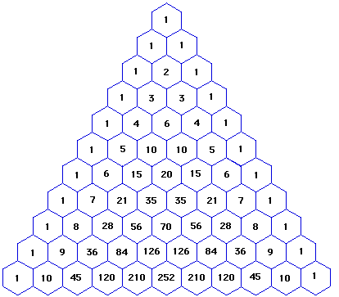
k=0
k=1
k=2
משולש פסקל
n=0
n=1
n=2

Slide 11
מקדמים בינומיים- תתי בעיות
(7,3)
(6,3)
(6,2)
(5,3)
(5,2)
(5,2)
(5,1)
(4,2)
(4,1)
(4,2)
(4,1)
כפילויות!

Slide 12
מקדמים בינומיים- פתרון רקורסיבי
זמן ריצה?
אקספוננציאלי!

Slide 13
מקדמים בינומיים- תכנות דינמי
בונה את משולש פסקל, מלמטה, עד לערך הרצוי.
זמן ריצה?
?

Slide 14
תכנות דינמי- הרעיון
רקורסיה: Top-Down
תכנות דינמי: Bottom-Up
כל תת בעיה נפתרת רק פעם אחת!

Slide 15
תכנות דינמי- לבעיות אופטימיזציה
לאפיין את המבנה של פתרון אופטימלי
להגדיר רקורסיבית פתרון אופטימלי
לחשב ערך פתרון אופטימלי מלמטה למעלה
לבנות פתרון אופטימלי מתוך המידע המחושב

Slide 16
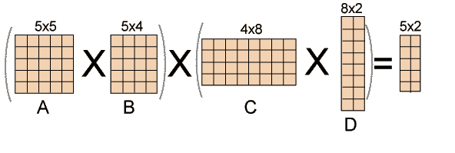
Matrix Chain Multiplication
קלט:
n מטריצות, A₁, A₂, …, A_{n},
כאשר הסדר של מטריצה A_{i} הוא d_{i-1}×d_{i}.
בפועל, הקלט הוא:
d₀,d₁,d₂,…,d_{n}
כלומר,תוכן המטריצות עצמן לא מעניין אותנו עבור אלגוריתם זה!
המטרה:
לקבוע מיקום סוגריים במכפלה של A₁A₂…A_{n} כך שמספר המכפלות הסקלריות יהיה מינימלי.

Slide 17
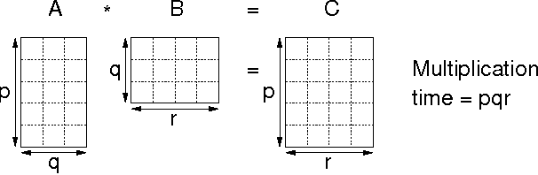
תזכורת
מספר המכפלות הסקלריות שצריך לבצע על מנת לחשב את מכפלת המטריצות,
הוא: p·q·r.

Slide 18
Matrix Chain Multiplication- דוגמא
קלט:
3 מטריצות, A₁, A₂, A₃,
d₀=2
d₁=5
d₂=3
d₃=4
שתי האפשרויות:
A₁(A₂A₃): מספר המכפלות הסקלריות 60+40=100
(A₁A₂)A₃: מספר המכפלות הסקלריות 30+24=54

Slide 19
הערות
כפל מטריצות הוא אסוציאטיבי (אבל לא קומוטטיבי!), לכן אפשר למקם את הסוגריים כרצוננו, ולמזער את כמות החישובים הנדרשים.
המטרה היא לא להכפיל את המטריצות, אלא רק לחשב את מיקום הסוגריים האופטימלי.
כלומר, הפלט הוא לא תוצאת ההכפלה, אלא מיקום סוגריים.

Slide 20
1. אפיון המבנה של פתרון אופטימלי
נסמן ב- m(i,j) את מספר המכפלות הסקלריות האופטימלי הנדרשות על מנת לחשב את מכפלת A_{i}…A_{j}.

Slide 21
2. הגדרת פתרון אופטימלי רקורסיבית
MCM(i,j)
if i==j
return 0
min=∞
for k=i to j-1
y=MCM(i,k)+MCM(k+1,j)+d_{i-1}d_{k}d_{j}
if y<min
min=y
return min
נוסחת נסיגה לזמן הריצה:

Slide 22
זמן הריצה של הפתרון הרקורסיבי
אקספוננציאלי!

Slide 23
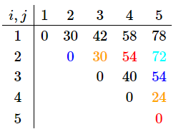
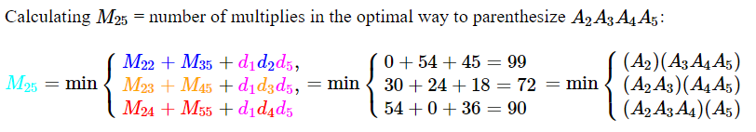
דוגמא
A₁: 2 x 3
A₂: 3 x 5
A₃: 5 x 2
A₄: 2 x 4
A₅: 4 x 3

Slide 24
3. חישוב ערך פתרון אופטימלי מלמטה למעלה
נחשב את הערכים m(i,j) מלמטה למעלה
(מהאלכסון הראשי, כלפי מעלה)
ונשמור במטריצה.
קודם נחשב m(i,i) לכל i עד n.
אחר כך m(i,i+1) לכל i עד n-1.
אחר כך m(i,i+2) לכל i עד n-2.
...
עד m(i,n), עבור i=1.

Slide 25
דוגמא
m_{i,k} |  |  |  | m_{i,j}
 | 0 |  |  | m_{k+1,j}
 |  | 0
 |  |  | 0
 |  |  |  | 0
k=i

Slide 26
דוגמא
0 | m_{i,k} |  |  | m_{i,j}
 | 0
 |  | 0 |  | m_{k+1,j}
 |  |  | 0
 |  |  |  | 0
k=i+1

Slide 27
דוגמא
0 |  | m_{i,k} |  | m_{i,j}
 | 0
 |  | 0
 |  |  | 0 | m_{k+1,j}
 |  |  |  | 0
k=i+2

Slide 28
דוגמא
0 |  |  | m_{i,k} | m_{i,j}
 | 0
 |  | 0
 |  |  | 0
 |  |  |  | m_{k+1,j}
k=j-1

Slide 29
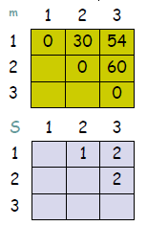
דוגמא
d₀=2
d₁=5
d₂=3
d₃=4

Slide 30
האלגוריתם
MCM(d)
n=length(d)-1
for i=1 to n
m[i,i]=0
for len=2 to n
for i=1 to n-len+1
j=i+len-1
m[i,j]=∞
for k=i to j-1
q=m[i,k]+m[k+1,j]+d_{i-1}d_{k}d_{j}
if q<m[i,j]
m[i,j]=q
s[i,j]=k
return m,s
מה זמן הריצה?
כמה מקום?
פולינומיאלי!

Slide 31
4. בניית פתרון אופטימלי מתוך המידע המחושב
נכתוב אלגוריתם רקורסיבי המדפיס את סדרת המטריצות עם סוגריים במקומות האופטימליים שנקבעו במערך s:
PrintMCM(s,i,j)
if i==j
print “A”_{i}
else
print “(“
PrintMCM(s,i,s[i,j])
PrintMCM(s,s[i,j]+1,j)
print “)”

Slide 32
דוגמא
d=[30,35,15,5,10,20,25]

Slide 33
What is Editing Distance?
Definition: The minimum number of operations (insertions, deletions, or substitutions) needed to transform one string into another.
Widely used in natural language processing, bioinformatics, and spell correction.

Slide 34
Operations Allowed
Insert: Add a character before or after any index in the first string.
Remove: Delete a character from the first string.
Replace: Change a character at any index in the first string.

Slide 35
Example 1
Transforming “rain” to “shine”
rain → sain (substitution of “s” for “r”)
sain → shin (substitution of “h” for “a”)
shin → shine (insertion of “e” at the end)

Slide 36
Example 2
Transforming “cat” to “cut”
cat → cut (substitution of “a” with “u”)

Slide 37
Example 3
Transforming “sunday” to “saturday”
Last three and first characters are the same.
We need to convert “un” to “atur”:
Replace ‘n’ with ‘r’
Insert ‘t’
Insert ‘a’

Slide 38
Recursive Approach
Process characters one by one from either end of both strings.
If last characters match, recursively calculate the answer for the remaining parts.
When last characters don’t match, perform insert, replace, and remove operations.
Select the minimum answer.

Slide 39
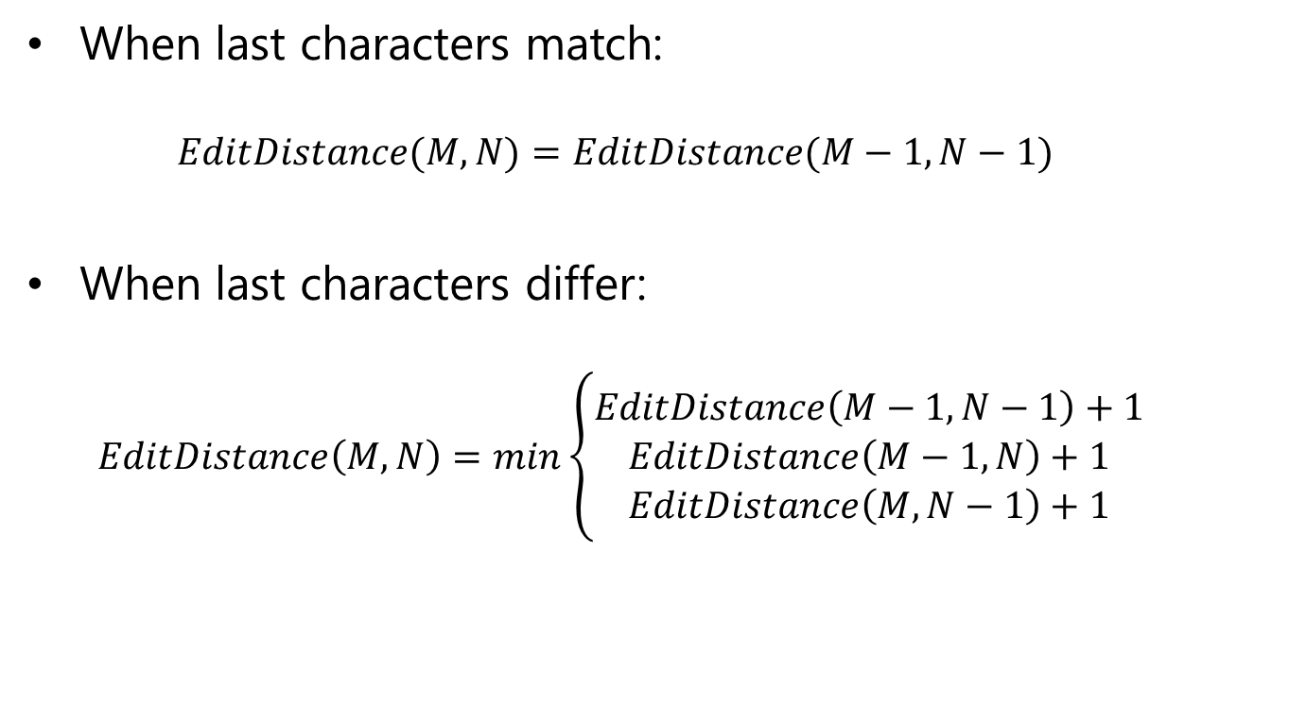
Recurrence Relations
When last characters match:
$$EditDistance(M,N)=EditDistance(M−1,N−1)$$
When last characters differ:
$$EditDistance\left(M,N\right)=min\left\{\begin{aligned}EditDistance\left(M−1,N−1\right)+1 \\ EditDistance\left(M−1,N\right)+1 \\ EditDistance\left(M,N−1\right)+1\end{aligned}\right.$$

Slide 40
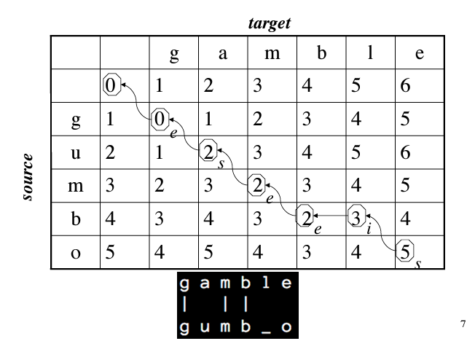
Example 1

Slide 41
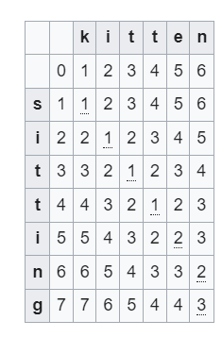
Example 2

Slide 42
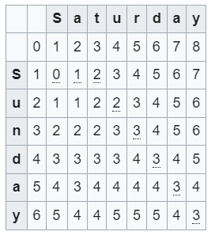
Example 3

Slide 43
0-1 KnapSack Problem
The 0-1 Knapsack Problem involves selecting items from a given set, each with an associated weight and profit.
The goal is to maximize the total profit while ensuring that the total weight does not exceed a given capacity.

Slide 44
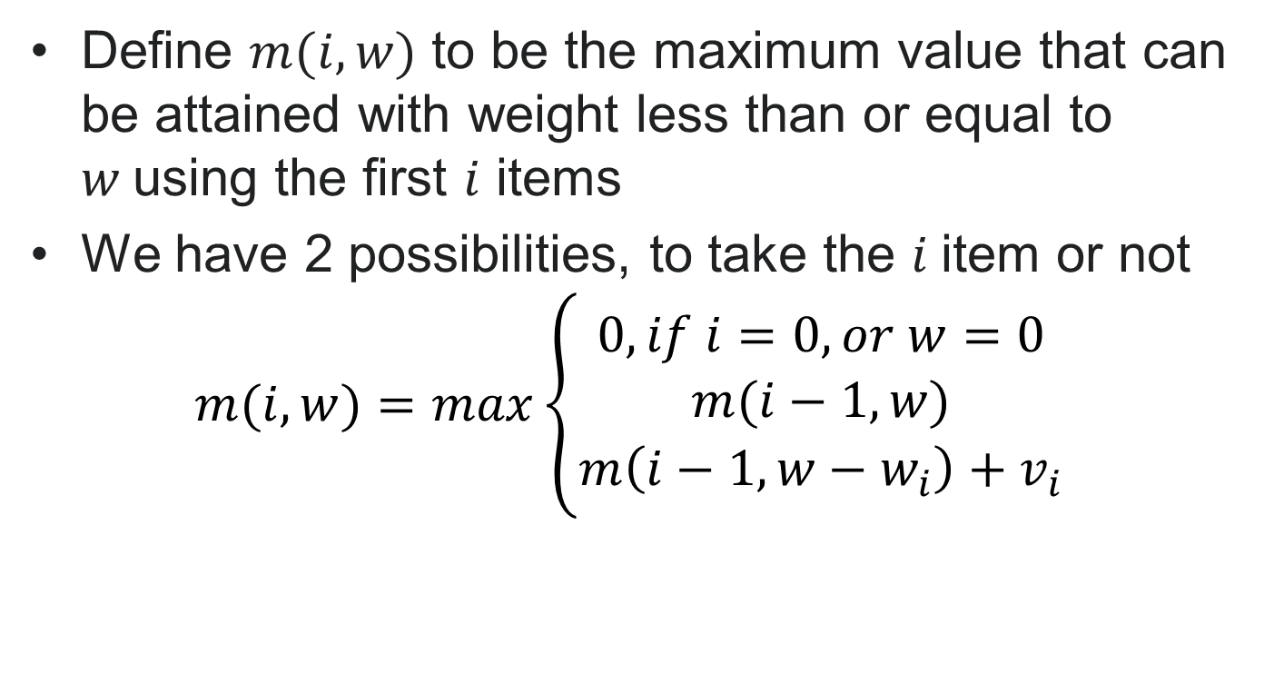
Recurrence Relation
Define $m(i,w)$ to be the maximum value that can be attained with weight less than or equal to $w$using the first $i$ items
We have 2 possibilities, to take the $i$item or not
$$m(i,w)=max\left\{\begin{aligned}0, if i=0, or w=0 \\ m(i−1,w) \\ m\left(i−1,w−w_{i}\right)+v_{i}\end{aligned}\right.$$

Slide 45
Example

Slide 46
World Series Odds
שתי קבוצות, A,B, משחקות זו מול זו, סדרת משחקים. הראשונה לנצח n משחקים, היא המנצחת.
בכל משחק, ההסתברות של כל אחת לנצח, היא 0.5.
המטרה:
לחשב את ההסתברות שA תנצח.
הערה: זאת לא בעיית אופטימיזציה!

Slide 47
פורמליזציה
בכל שלב בסדרת המשחקים, נסמן:
i- מספר המשחקים שA צריכה עוד לנצח על מנת לנצח בסדרה.
j- מספר המשחקים שB צריכה עוד לנצח על מנת לנצח בסדרה.
p(i,j)- ההסתברות שA תנצח בסדרה, אם היא צריכה עוד i משחקים על מנת לנצח, וB צריכה עוד j משחקים על מנת לנצח.
המטרה:
לחשב את p(n,n).

Slide 48
מבנה הבעיה

Slide 49
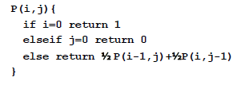
פתרון רקורסיבי
מהו זמן הריצה?

Slide 50
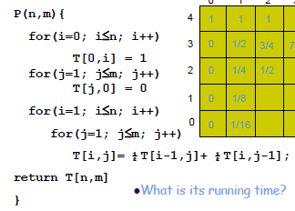
פתרון תכנות דינמי
מהו זמן הריצה?

Slide 51
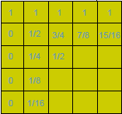
דוגמא n=4
0
1 2 3 4
0 1 2 3 4
מהי התשובה הסופית?

